Slide 1

以支援AI和聊天機器人 為主的一個校園互動平台研究
指導教授 : 謝孟諺
資工四A 411000554 陳秉杰
資工四A 411004134 黃哲偉
資工四A 411017666 吳昀霖
資工四A 411017925 張致鏇

Slide 2
目錄
一、研究背景與目的
二、系統架構與技術實現
三、功能模組
四、成果與挑戰
五、未來展望

Slide 3
一、研究背景與目的
背景
校園資訊平台面臨資訊分散、互動性不足的挑戰，學生經常難以快速獲取所需資訊。
目的
整合校園資訊：提升資訊流通效率。
運用生成式 AI：實現智慧化回應。
增強互動性：促進學生與師生交流。

Slide 4
二、系統架構與技術實現
架構設計
資料庫：儲存課程、天氣、公車等數據。
Discord Bot：用戶互動的核心介面。
功能模組：提供個性化服務與自動化回應。
技術實現
使用 Py-Cord、Tasks 等工具開發聊天機器人。
整合爬蟲技術與政府開放資料平台，確保數據準確性。
微調 Google Gemini 模型，優化生成式 AI 回應能力。

Slide 5
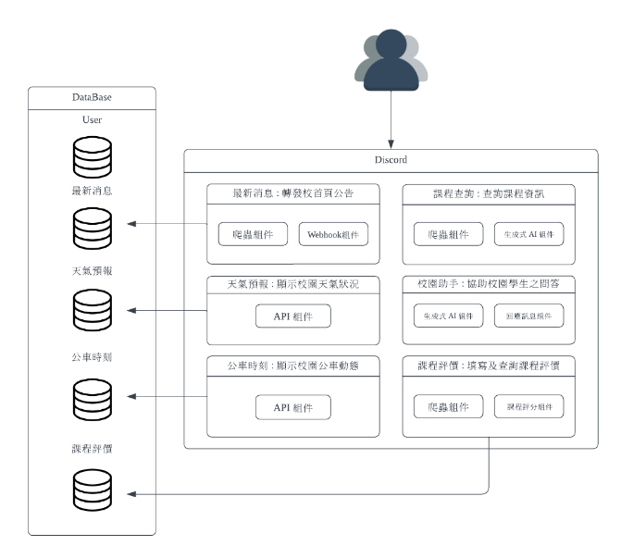
二、系統架構與技術實現

Slide 6
三、功能模組 – 最新消息 (1/2)
模組目標
從校園官網自動收集最新消息，提升資訊流通效率。
以嵌入式訊息形式呈現公告摘要與連結，減少資訊搜尋時間。
確保在 Discord 頻道即可獲取完整消息，提升用戶便利性。
實作方法
利用網頁爬蟲技術，即時抓取校園官網的公告與通知。
透過篩選與分析提取高價值資訊，如：標題、發布時間與摘要。

Slide 7
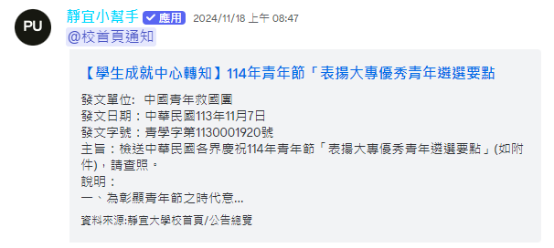
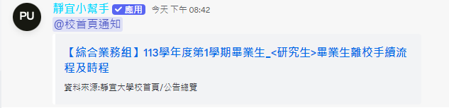
三、功能模組 – 最新消息 (2/2)
整理後的公告數據以嵌入式訊息格式展示
包括：公告主題、日期、摘要以及公告連結。
Discord 機器人 API 與嵌入式訊息格式整合，確保資訊以直觀形式呈現。
範例畫面

Slide 8

三、功能模組 – 天氣預報 (1/2)
模組目標
整合多元氣象數據，讓使用者掌握天氣動態，便於活動規劃。
定期更新確保天氣資料的時效性與準確性。
實作方法
使用中央氣象署開放平台的氣象 API，抓取即時天氣數據
包括：溫度、天氣狀況以及降雨機率
利用嵌入式訊息格式呈現天氣資訊

Slide 9
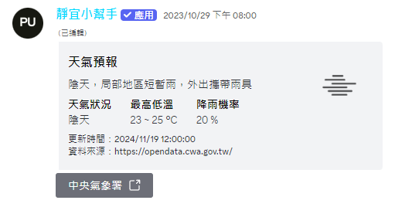
三、功能模組 – 天氣預報 (2/2)
範例畫面

Slide 10

三、功能模組 – 公車時刻 (1/2)
模組目標
整合公車路線與站點資料，解決學生掌握公車到站時間的需求。
透過準確的資訊，幫助使用者更有效規劃行程。
針對外部數據平台的收費策略，調整資料抓取頻率及範圍。
實作方法
利用運輸資料流通服務平臺，獲取相關公車數據
路線、站點、預估到站時間
調整資料抓取頻率及請求量，減少成本並確保資料時效性

Slide 11
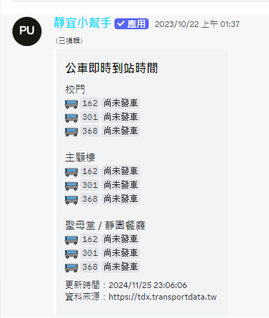
三、功能模組 – 公車時刻 (2/2)
整合數據並以嵌入式訊息形式顯示，包含以下內容
路線號碼、站點名稱、預估到站時間以及資料最後更新時間
使用 Discord 機器人 API 與相關套件，實現指令回應及訊息傳遞
範例畫面

Slide 12
三、功能模組 – 課程查詢 (1/2)
模組目標
提供學生快速查詢課程資訊的功能。
整合課程資料，包含課程簡介、教師資訊、學生評價及 AI 分析。
實作方法
使用爬蟲技術從學校資訊系統即時抓取課程資料
使用 Discord Bot 開發查詢指令功能：
範例指令： /搜尋課程 學期 類別 關鍵字
/課程餘額 選課代號
嵌入式訊息回覆，包括課程詳細資訊與學生評價

Slide 13
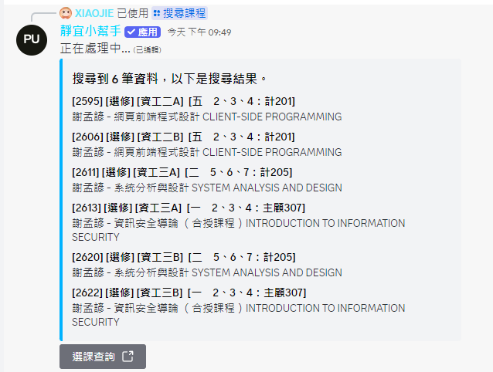
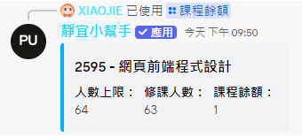
三、功能模組 – 課程查詢 (2/2)
基於課程資料和學生評論，使用生成式 AI 提供課程特性分析。
範例畫面

Slide 14
三、功能模組 – 校園助手 (1/2)
模組目標
透過 AI 模組提供各部門、科系及校園活動的全面資訊。
以問答形式回應師生查詢，快速解決校園生活相關問題。
結合生成式 AI 技術，提供精確且具針對性的回應。
實作方法
收集並整理校園相關文件
課程資訊、行政部門和校園活動公告
將資料轉化為問答資料集，作為 AI 模型的訓練基礎

Slide 15
三、功能模組 – 校園助手 (2/3)
利用 Google Gemini 1.0 Pro 模型，微調以提升校園相關回答的精確度。
使用 Flask 搭建 API，處理使用者查詢請求並傳遞至 AI 模型。
嵌入式訊息呈現回應內容，提升可讀性與直觀性。
收集使用者反饋，根據需求更新資料集。
定期微調模型，確保服務穩定且滿足實際需求。

Slide 16
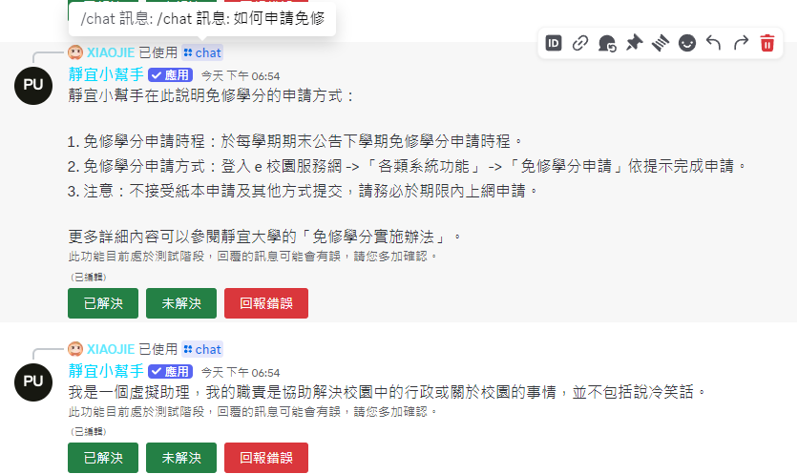
三、功能模組 – 校園助手 (3/3)
範例畫面

Slide 17
三、功能模組 – 課程評價 (1/2)
模組目標
整合課程內容、學生評價與 AI 分析，協助學生選課決策。
透過課程特點分析，幫助學生了解課程挑戰與適合程度。
實作方法
即時爬取學校課程資訊系統，獲取課程簡介、授課教師等詳細內容。
收集學生對課程的匿名評價，包括滿意度、評論與建議。
整合結果並生成嵌入式訊息，方便查詢。
開發 Discord 指令功能，讓學生能快速輸入課程代碼查看詳細資訊。

Slide 18
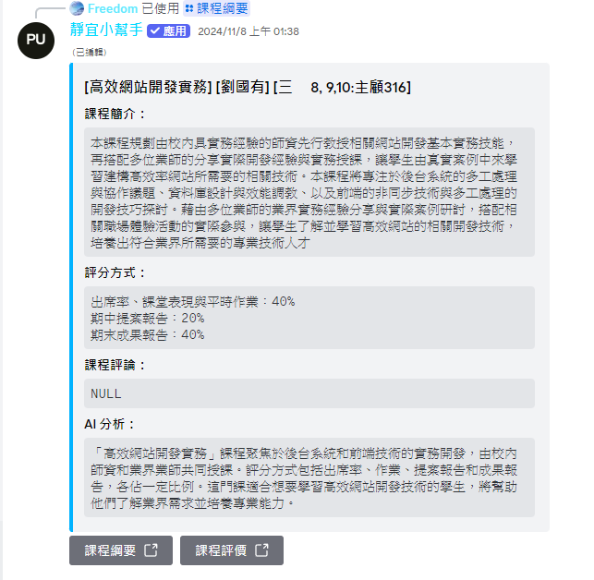
三、功能模組 – 課程評價 (2/2)
範例畫面

Slide 19
四、成果與挑戰
成果
提升校園資訊的整合性與互動性。
生成式 AI 提供高效且個性化的服務。
挑戰
資料集訓練的局限性導致部分回應不夠準確。
用戶量增長可能導致負載問題，需優化系統性能。

Slide 20
五、結果與討論
優化程式效能以支援更多用戶。
持續擴充資料集並優化生成式 AI 模型。
加入如校園活動提醒、失物招領等功能，豐富模組應用場景。

